Slide 1
项目8 滑块验证码——事件和事件处理

Slide 2
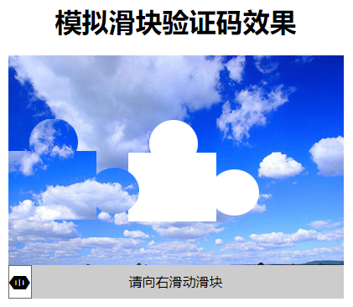
情境导入
张华最近想参加创新创业大赛，需要在网站中注册，注册完后重新登录。页面中有滑块验证码效果，如图8-1所示。他想学着实现一下，可是发现有关鼠标的操作自己并没有学。
图8-1 滑块验证码

Slide 3
项目目标
■ 掌握事件及事件处理的概念
■ 掌握事件绑定的几种方式
■ 掌握事件对象的概念及应用
■ 掌握常用事件，即键盘事件、鼠标事件、页面事件、表单事件的应用

Slide 4
知识储备
任务8.1 认识事件
任务8.5 处理页面事件
任务8.2 认识事件对象
任务8.6 处理文本编辑事件
任务8.3 处理键盘事件
任务8.7 处理表单事件
任务8.4 处理鼠标事件

Slide 5
任务8.1 认识事件

Slide 6
事件
事件是指在页面上与用户进行交互时发生的操作，主要包括用户动作和状态变化。
用户动作：用户对页面的鼠标或键盘操作。例如，click、keydown等。
状态变化：页面的状态发生变化。例如，load、resize、change 等。
例如，当用户单击一个超链接或按钮时就会触发单击事件；当浏览器载入一个页面时，会触发载入事件；当用户调整窗口大小的时候，会触发改变窗口大小事件。

Slide 7
事件
分类 | 事件属性 | 说明
事件动作 | click | 单击事件
 | dblclick | 双击事件
 | mousedown | 鼠标按键按下事件
 | mouseover | 鼠标经过事件
 | mouseup | 鼠标按键弹起事件
 | keydown | 键盘按键按下事件
 | keyup | 键盘按键弹起事件
 | submit | 表单提交事件
 | focus | 获得焦点事件
 | blur | 失去焦点事件
状态变化 | load | 文档载入事件
 | resize | 改变窗口大小事件
 | change | 表单元素内容改变事件

Slide 8
事件处理和事件处理程序
事件处理是指对发生的事件进行处理的行为或者操作。例如，当用户单击一个超链接或按钮时就会触发单击事件，浏览器会根据用户动作进行相关的事件处理操作。程序中对单个事件如何反应的具体实现。
事件处理程序是指为响应用户行为或者状态变化所执行的程序。

Slide 9
事件驱动
事件驱动是程序的一种执行方式，也就是响应事件的发生而执行相关的事件处理程序的过程。强调整个应用程序是如何依赖和响应事件的。
例如，当我们单击页面上的超链接触发单击事件时，浏览器会根据用户动作进行相关的事件处理操作，这里的事件驱动就是通过单击事件执行的。

Slide 10
事件驱动编程
事件驱动编程是指为需要处理的事件编写相应的事件处理程序
它包括3个步骤，触发事件、启动事件处理程序、处理程序做出反应。
事件驱动编程的一般步骤如下：
确定响应事件的元素（谁来发生）
为指定元素确定需要响应的事件类型（发生什么）
为指定元素的指定事件编写相应的事件处理程序（如何响应）
将事件处理程序绑定到指定元素的事件处理程序（建立连接）
确保当事件发生时，相应的函数能被正确执行。

Slide 11
事件驱动编程
在事件驱动执行方式下，程序代码的执行顺序并不是按照代码的顺序从上而下地执行的，而是根据事件触发的需要来执行的。
当触发一个事件，该事件的处理程序就会被启动执行，不管这段程序代码在程序中的什么位置。
在JavaScript中，由于事件是用户交互产生的，所以其触发的顺序是无法预测的，其执行程序的路径都是不同的。
每个界面元素都可以独立响应用户操作，而不影响其他元素。例如，一个网页上的动态表单元素可以在用户输入时实时验证数据，而页面的其他部分仍然保持静态和响应其他事件。

Slide 12
事件分类
JavaScript事件大致可以分为以下4类
键盘事件：用户通过键盘与网页交互的动作。常用于表单验证和游戏控制。
鼠标事件：用户使用鼠标或其他指针设备（如触摸屏）与网页元素交互。
页面事件：关联于整个网页或窗口的状态，如加载、大小调整或滚动等。
表单事件：常用于处理用户的输入和表单的提交。

Slide 13
键盘事件
用户在使用键盘输入时触发的事件，包括
keydown——某个键盘按键被按下时触发的事件
keypress——某个键盘按键被按下并松开时触发的事件（较少使用）
keyup——某个键盘按键被松开时触发的事件

Slide 14
鼠标事件
用户进行单击或移动鼠标操作而产生的事件，主要包括
click——当用户点击某个对象时触发的事件
dblclick——当用户双击某个对象时触发的事件
mousedown——鼠标按钮被按下时触发的事件
mouseup——鼠标按键被松开时触发的事件
mouseover——鼠标移到某元素上触发的事件
mousemove——鼠标被移动时触发的事件
mouseout——鼠标从某元素移开时触发的事件

Slide 15
页面事件
因页面状态的变化而产生的事件，主要包括
load——一张页面或一幅图像完成加载时触发的事件
unload——用户退出页面时触发的事件
resize——用户改变窗口大小时触发的事件
error——加载文档或图像时发生错误时触发的事件

Slide 16
表单事件
表单相关的事件，是JavaScript中最常用的事件，包括
submit——表单提交时触发的事件：用于在数据发送到服务器之前进行表单验证、阻止不符合条件的提交或处理表单数据。
reset——表单重置时触发的事件
change——表单元素内容改变时触发的事件：常用于动态响应用户的选择，如根据选择更新其他UI元素的状态，或实时验证用户输入的有效性。
select——文本选中时触发的事件
focus——表单元素获得焦点时触发的事件：用于准备元素接受输入，如显示额外的指导信息，或者突出显示当前的输入字段。
blur——表单元素失去焦点时触发的事件：用于在用户完成输入后进行数据验证或清理UI，如隐藏指导信息或验证输入内容是否合规。

Slide 17
8.1.2 事件处理
事件处理是指为某个元素对象的事件绑定或者移除事件处理程序，使得当事件发生时就会触发该事件的事件处理程序。
在JavaScript中，事件处理有两种方式，分别为DOM 0级事件处理和DOM 2级事件处理。在介绍这两种事件处理方式之前，首先介绍两个概念：事件属性和事件流。

Slide 18
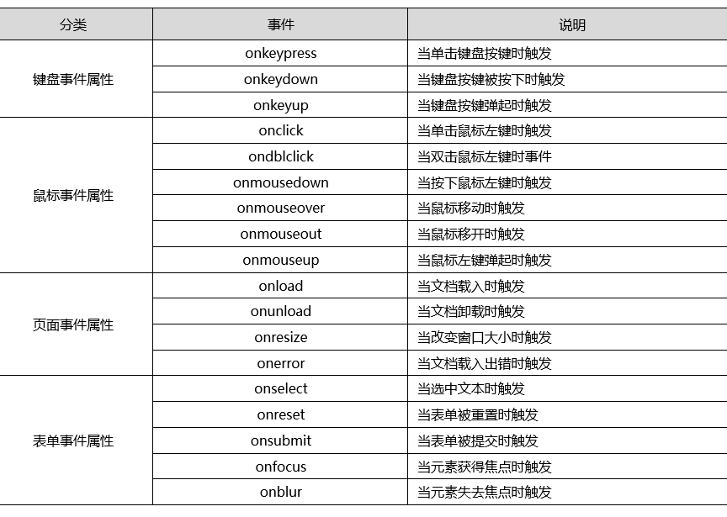
事件属性
事件的绑定和移除是通过事件的属性进行的。在JavaScript中，事件属性名称就是“on”+“事件名称”。如click是单击事件名，onclick就是对应的事件属性名，也可以将事件属性名简称为事件名。按照事件属性名的定义，常用的事件属性如表所示。

Slide 19
事件流
在JavaScript中，事件流指的是DOM事件流。当一个事件发生时，不仅产生事件的元素可以响应，其他元素也可以响应。
DOM是一个树型结构，其中的HTML元素上产生一个事件时，该事件会在DOM树中元素节点和根节点之间按照特定的顺序传播（允许事件在DOM树上向上或向下传播），路径所经过的节点都会收到该事件，这个过程就是DOM的事件流。按照传播方向的不同，DOM事件流有两种方式：冒泡事件和捕获事件。

Slide 20
事件流
（1）冒泡事件（向上）
IE 采用的事件流是事件冒泡。当事件在某一元素上触发时，事件将沿着各个节点的父节点自下而上穿过各个DOM节点，就像冒泡一样，所以这种方式称冒泡事件方式。在冒泡的过程中，任何时候都可以终止事件的冒泡。如果不终止冒泡，事流会沿着DOM节点一直向上直至DOM的根节点。冒泡事件的过程如图所示。

Slide 21
事件流
（2）捕获事件（向下）
Netscapte采用捕获事件，它与冒泡事件相反，在捕获事件中，事件的传播将从DOM树的根节点开始，而不是从触发事件的目标元素开始。事件是从目标元素的所有父元素依次向下传递。在这个过程中事件会从DOM树的根元素到事件目标元素之间各个元素处捕获。捕获事件的过程如图所示。

Slide 22
事件流
注意：当一个事件在某个元素上被触发时，它会经历这些阶段，而不是寻找事件本身。在这些阶段中，浏览器会在每个阶段查看是否有为该事件注册的事件监听器，并在相应的阶段触发这些监听器。
在捕获阶段，事件从DOM树的最上层（通常是document对象）开始，然后向下传递至实际触发事件的元素，这个过程中会途径目标元素的所有父元素。这个阶段是为了在事件到达目标元素之前，让上层元素有机会先处理这个事件。
举例来说，如果一个按钮在一个页面上被点击，捕获阶段会从document开始，接着是html元素，然后是body元素，依次向下直到按钮本身，只有在这个路径上注册了在捕获阶段触发的事件监听器，这些监听器才会被执行。

Slide 23
事件流
在冒泡阶段，事件从目标元素开始，向上回溯至DOM树的根节点（document）。这一过程中会访问目标元素的所有父元素，为每一个父元素提供处理该事件的机会。
继续上面的例子，一旦按钮的点击事件在目标阶段被处理之后，它会开始冒泡。事件将从按钮开始，回溯到它的父元素，然后继续向上，直到达到document，只有那些为冒泡阶段注册的监听器会被触发。

Slide 24
事件流的3个阶段
在W3C定义的事件模型中，事件流可以分为下面3个阶段，具体如图所示。
（1）捕获阶段：事件将沿着DOM树向下传递，经过目标节点的每一个父节点，直到目标节点。例如，若用户单击了一个超链接，则该单击事件将从Document节点转送到<html>元素、<body>元素以及包含该链接的<p>元素。目标节点就是触发事件的DOM节点。例如，如果用户单击一个超链接，那么该超链接就是目标节点。
（2）目标阶段：在此阶段中，事件传导到目标节点。浏览器在查找到已经指定给目标事件的事件监听器之后，就会运行该事件监听器。
（3）冒泡阶段：事件将沿着DOM树向上传送，再逐次访问目标元素的父节点直到Document节点。该过程中的每一步，浏览器都将检测那些不是捕获事件监听器的事件监听器并执行。

Slide 25
DOM 0级事件处理
DOM 0级事件处理是JavaScript指定事件处理程序的传统方式，就是指将一个函数赋值给一个事件处理程序属性，主要分为如下两种形式。
形式一：行内绑定
这种方式通过设置HTML标签的事件属性实现，具体语法格式如下。
上述语法格式中，标签名可以是任意的HTML标签名，事件属性是如表8-2所示的事件属性，事件处理程序是事件执行的程序代码，如下。
<标签名 事件属性="事件处理程序">
<input id="btn" type="button" value="单击我" οnclick="alert('thanks');" >

Slide 26
【任务实践8-1】
天干地支——行内绑定
任务分析
在页面上设置两个按钮，分别显示“天干”“地支”字样，当用户单击不同的按钮时，会分别弹出对应的结果对话框。
任务描述
根据任务描述要求，可定义两个按钮，使用alert()函数和自定义函数作为其onclick事件属性的属性值。
分别在两个事件属性的处理函数alert()和自定义函数中添加参数结果。
分别将alert()和自定义函数作为事件属性值输出。

Slide 27
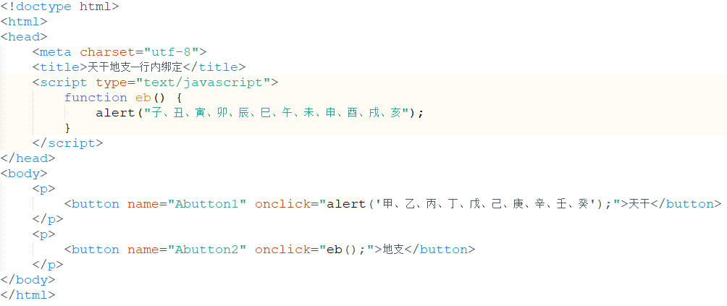
【任务实践8-1】
天干地支——行内绑定

Slide 28
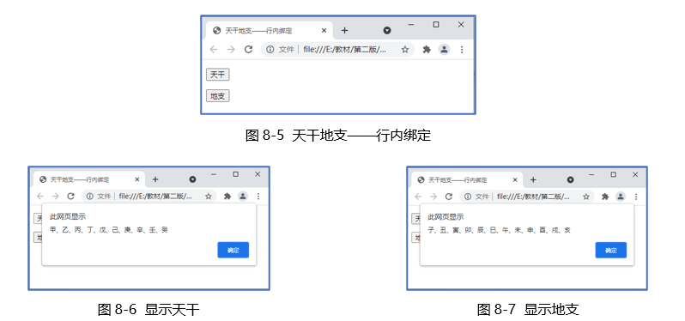
【任务实践8-1】
天干地支——行内绑定
代码执行后，页面有两个按钮“天干”“地支”，如图8-5所示。当单击“天干”按钮时，会显示如图8-6的结果；当单击“地支”按钮时，显示如图8-7的结果。

Slide 29
DOM 0级事件处理
形式二：动态处理
动态处理包括动态绑定和动态移除两个过程。其中动态绑定是指通过将事件对象的属性值设置为一个函数，来执行事件处理程序。具体语法格式如下。
上述语法格式中，事件处理程序可以是有名函数，也可以是匿名函数。具体代码如下所示。
而动态移除就是指将事件属性设置为null，具体语法格式如下。
DOM对象.事件属性=事件处理程序
document.getElementById("btn").onclick = function () {
alert('thanks’); }
DOM对象.事件属性=null;

Slide 30
【任务实践8-2】
天干地支——动态绑定
任务分析
通过动态绑定的形式实现【任务实践8-1】，即在页面上设置两个按钮，分别显示“天干”“地支”字样，当用户单击不同按钮时，会分别弹出对应的结果对话框。
任务描述
根据任务描述要求，在页面上定义两个按钮，并设置不同的id，方便使用id获取元素对象。
采用自定义函数eb()来处理天干的显示，采用匿名函数的形式处理地支的显示。
使用document.getElementById()获得元素对象，并将定义的函数对象赋值给获得的元素。

Slide 31
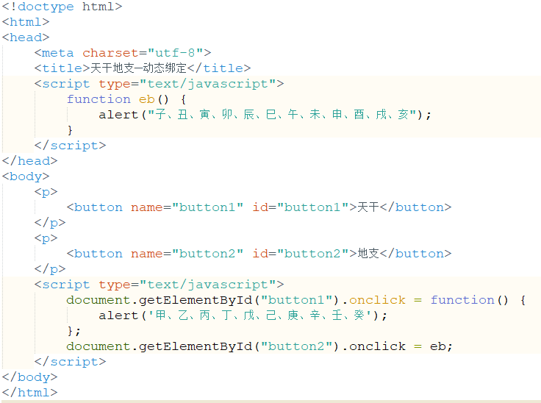
【任务实践8-2】
天干地支——动态绑定
这种动态处理的方式实现了代码和脚本分离。此任务实践中事件处理是原始的事件模型，称为DOM 0级事件处理。这种处理方式下同一个DOM对象的同一个事件不能同时绑定多个事件处理程序，只会执行最后一个函数。

Slide 32
DOM 2级事件处理
为了解决DOM对象的同一个事件不能同时绑定多个事件的问题，在JavaScript中定义了DOM 2级事件处理，实现同一个DOM对象的同一个事件可以绑定多个事件处理程序，并且可以精确地控制这些处理程序是在事件的捕获阶段还是冒泡阶段执行。
DOM 2级事件处理使用两个方法来添加和移除事件处理程序，即addEventListener()和removeEventListener()，具体语法格式如下

Slide 33
DOM 2级事件处理
事件名（如click）
有两个值，true和false，true表示在捕获阶段调用，false表示在冒泡阶段调用，默认值为false
DOM对象.addEventListener(type,callback.[capture]);
DOM对象.removeEventListener (type,callback.[capture]);
事件处理程序函数，这个函数可以是有名函数，也可以是匿名函数

Slide 34
【任务实践8-3】
天干地支——事件监听
任务分析
根据任务描述要求，在页面上定义两个按钮，并设置不同的id，方便使用id获取元素对象。
采用匿名函数的形式来处理地支的显示，通过事件监听的方式调用；采用自定义函数hb()来处理天干的显示，通过事件监听的方式调用。
使用document.querySelector()获得元素对象。
通过事件监听的形式实现【任务实践8-2】，即在页面上设置两个按钮，分别显示“天干”“地支”字样，当用户单击不同按钮时，会分别弹出不同的结果对话框，同时设置移除事件监听的处理程序。
任务描述

Slide 35
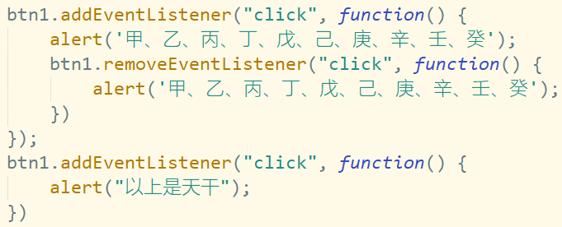
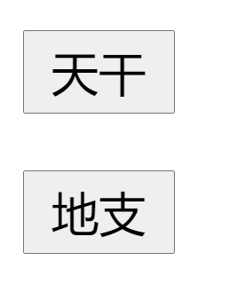
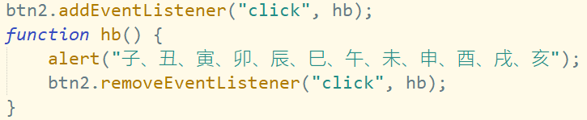
【任务实践8-3】
天干地支——事件监听
添加事件处理程序
移除事件处理程序
添加事件处理程序
移除事件处理程序

Slide 36
【任务实践8-3】
天干地支——事件监听
添加事件处理程序
移除事件处理程序
通过【任务实践8-3】验证说明
对同一个对象可以添加多个事件监听的程序，这些程序会依次执行
对同一个对象同时执行添加和移除事件监听的操作时，要采用有名函数的方式
添加事件处理程序
移除事件处理程序

Slide 37
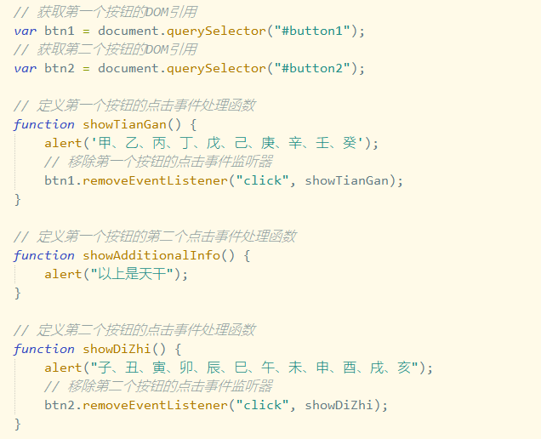
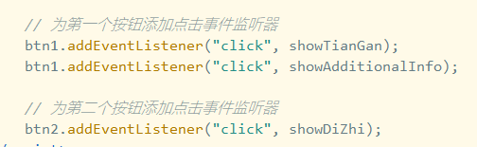
【任务实践8-3】-使用有名函数

Slide 38
任务8.2 认识事件对象

Slide 39
事件对象
当事件发生时，有关事件的一些信息，比如发生事件的类型、鼠标和键盘的一些信息，应如何获取呢？这就涉及事件对象的概念。当事件发生时，都会产生一个Event对象，这个对象包含所有与事件有关的信息。接下来将针对Event对象进行详细讲解。

Slide 40
8.2.1 Event对象
在编写事件处理函数时，有时需要用到Event对象。
Event对象代表事件的状态，如发生事件的元素名称、键盘按键的状态、鼠标的位置、鼠标按键的状态等。
只有当事件发生时，Event对象才有效，并且只能在事件处理程序中访问Event对象。
在早期的IE中，通过Window 对象的 event属性可以访问Event对象。在标准浏览器中，都有一个Event对象直接传入事件处理程序中。

Slide 41
【任务实践8-4】
显示触发事件——Event对象
任务分析
在页面上显示触发事件
定义函数，在函数中用对话框显示触发事件。首先要获取事件对象，在这里采用兼容处理的方式
在页面上使用DOM 2级事件处理的方法进行处理
任务描述
当鼠标在页面上单击时，会出现一个对话框显示单击鼠标的事件名称

Slide 42
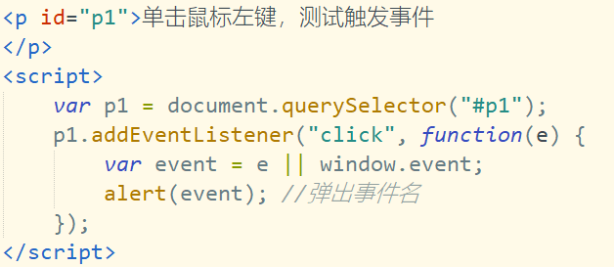
【任务实践8-4】
显示触发事件——Event对象

Slide 43
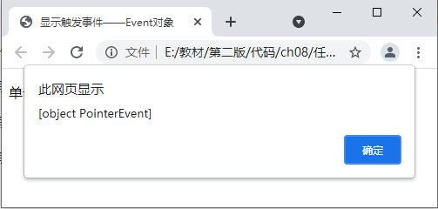
【任务实践8-4】
在程序中我们使用“var event = e || window.event”获取不同浏览器中的事件对象，其中“e”是传递的参数，一定要注意事件对象必须在事件处理程序中获取。代码执行后，当在页面中单击鼠标左键时，会弹出含有触发事件的对话框，效果如图所示。

Slide 44
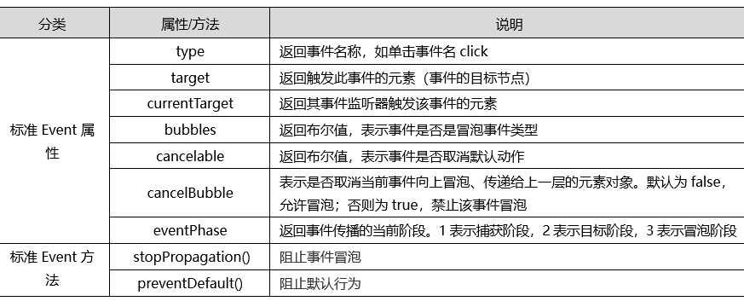
8.2.2 Event对象常用属性和方法
通过 Event 对象，可以访问事件的发生状态，如事件名、键盘按键状态、鼠标位置等信息。其常用的属性/方法如表所示。

Slide 45
【任务实践8-5】
显示触发事件名称——Event对象的属性
任务分析
根据任务描述要求，在页面上显示事件名称，可用event.type来得到捕获的事件名称。
定义一个函数，在函数中用对话框实现显示事件的名称。
任务描述
当鼠标在页面上单击时，会出现一个对话框显示单击鼠标的事件名称。

Slide 46
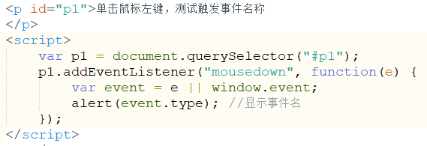
【任务实践8-5】
显示触发事件名称——Event对象的属性

Slide 47
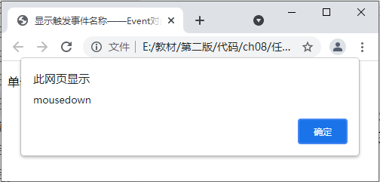
【任务实践8-5】
显示触发事件名称——Event对象的属性
代码执行后，当在页面中单击鼠标左键时，会弹出含有事件名称的对话框

Slide 48
【课堂练习一】
创建一个交互式Web页面，允许用户输入文本并通过按钮点击来展示相关的事件信息。此任务要求在页面上动态显示以下信息：
1、用户输入的文本：用户在文本框中输入的内容。
2、事件类型：触发显示信息的事件的类型。
3、鼠标位置：用户点击按钮时鼠标的屏幕坐标。
4、事件目标：触发事件的元素。

Slide 49
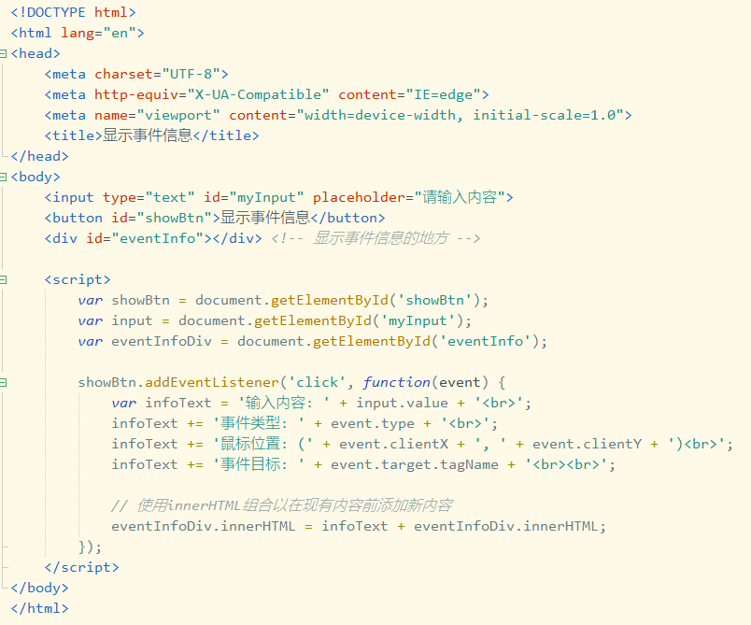
【课堂练习一】（参考答案）

Slide 50
任务8.3 处理键盘事件

Slide 51

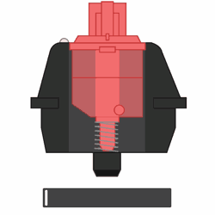
8.3.1 键盘事件
按键包括哪些动作？
按下--keydown
按住--keypress
松开--keyup
键盘事件

Slide 52
键盘事件
onkeypress——键盘上某个键被按下时触发的事件，一般用于单键操作
onkeydown——键盘上某个键被按下时触发的事件，一般用于组合键操作
onkeyup——键盘上某个键被按下后松开触发的事件，一般用于组合键操作

Slide 53
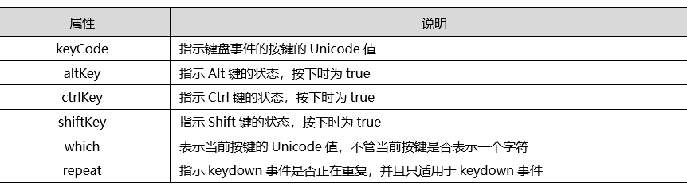
8.3.2 处理键盘事件
处理键盘事件时，经常需要获取键盘按键的键值，实现一些与键盘相关的特效，如键盘的方向键操作。键盘事件的常用属性如表所示。

Slide 54
8.3.2 处理键盘事件
键盘上的按键分为字符键（A～Z、a～z、主键盘数字键0～9、小键盘数字键0～9）、功能键（F1～F12）、控制键（Esc、Tab、Caps Lock、Shift、Ctrl、Alt、Enter等）。在键盘事件处理程序中，使用Event对象的keyCode属性可以识别用户按下哪个键，该属性值等于用户按下的键对应的Unicode值。下面分别通过表8-5、表8-6介绍键盘的Unicode值。

Slide 55
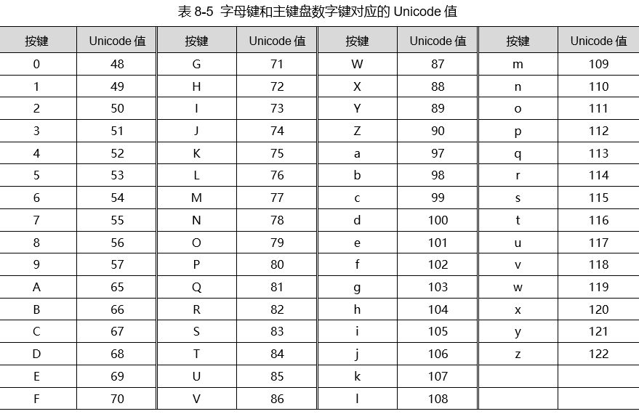
8.3.2 处理键盘事件

Slide 56
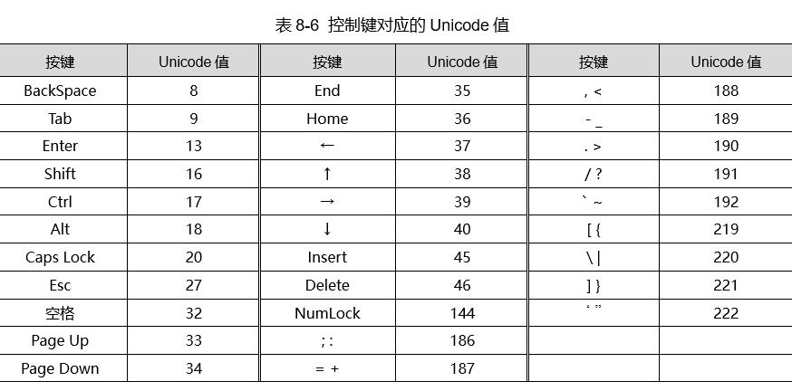
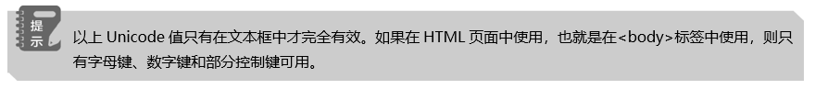
8.3.2 处理键盘事件

Slide 57
8.3.2 处理键盘事件
触发onkeypress、onkeydown、onkeyup这3个事件，主要遵循如下规则。
当按下一次字符键时，依次触发 onkeydown、onkeypress、onkeyup 事件。若按下不放，则持续触发 onkeydown 和 onkeypress 事件。
当按下一次非字符键（功能键和控制键）时，依次触发 onkeydown、onkeyup 事件。若按下不放，则持续触发 onkeydown 事件。

Slide 58
处理字符键
按键包括哪些动作？
按下--keydown
按住--keypress
松开--keyup

Slide 59
处理字符键
键盘事件
按下--keydown
按住--keypress
松开--keyup
字符键

Slide 60
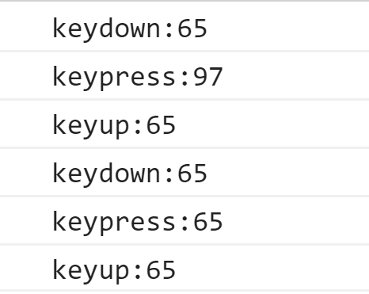
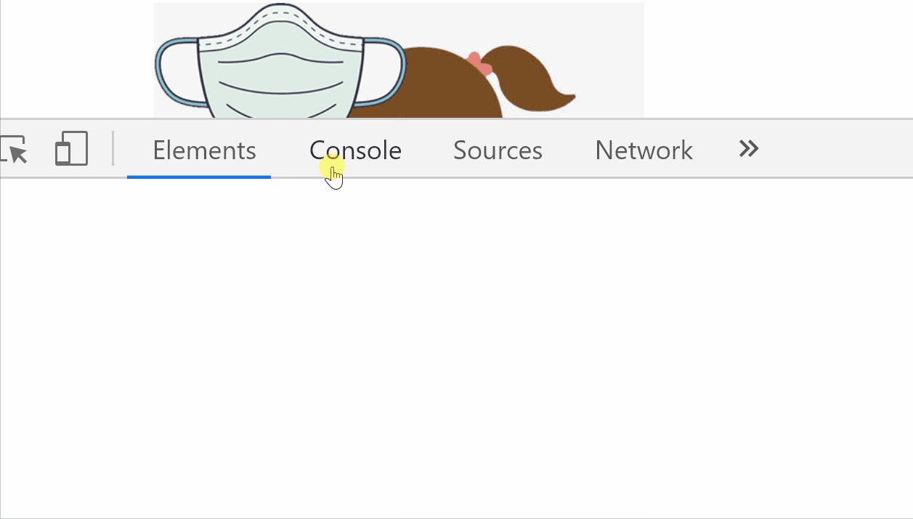
处理字符键
按下a
按下A
keydown
keyup
只返回大写
keypress区分大小写

Slide 61
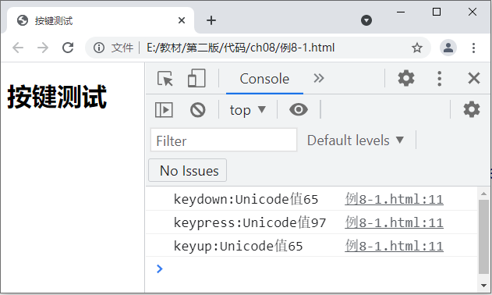
处理字符键
当按下a键时，按照keydown、keypress、keyup的过程执行，而不是按照代码所写的触发顺序执行，显示结果如图所示
同时需要注意的是，keydown和keyup中得到的是A键的Unicode值65，在keypress中得到的是a键的Unicode值

Slide 62
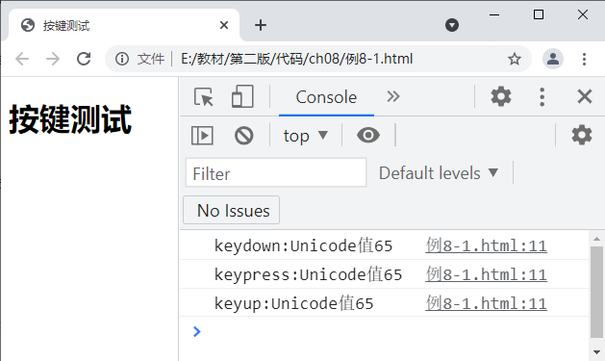
处理字符键
当我们按下A键时，同样不管代码中的触发顺序，显示结果如图所示，按照keydown、keypress、keyup的过程执行。
也就是说，keydown和keyup不区分大小写，keypress事件区分大小写，所以在涉及字符操作时，选择keypress事件比较合适。

Slide 63
【任务实践8-6】
按键以上、下、左、右移动图片——处理字符键
任务分析
不同的按键有不同的Unicode值，可以选取几个按键的Unicode进行测试，这里选择w键、a键、s键、d键进行测试。
分别给event.keyCode赋予4个方向的Unicode值，然后根据不同值进行上、下、左、右的移动等。
将自定义的函数绑定到键盘事件onkeypress上。
键盘上的按键都对应着不同的Unicode值，设计一个程序，当按下不同的按键时，上、下、左、右移动图片，以测试不同按键的Unicode值。
任务描述

Slide 64
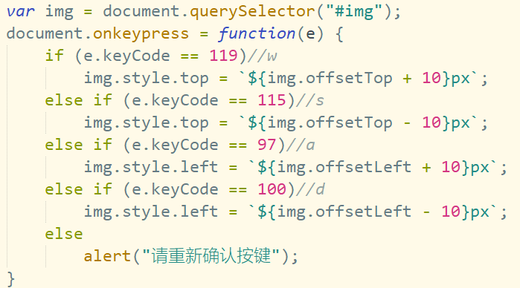
【任务实践8-6】
天干地支——事件监听

Slide 65
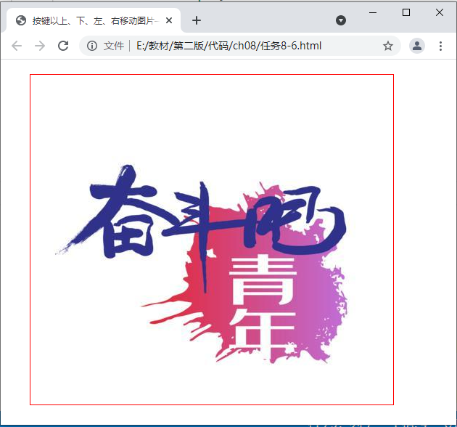
【任务实践8-6】
天干地支——事件监听
当我们按下w键、a键、s键、d键时，图片分别向下、右、上、左方向移动，如图所示。

Slide 66
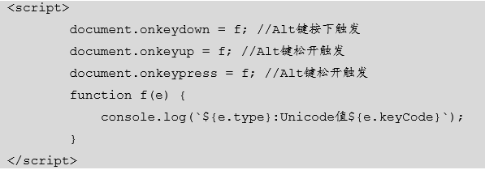
处理非字符键
按下非字符键时，依次触发 onkeydown、onkeyup 这两个事件。【例8-2】所示为当我们按下Alt键时的触发事件过程。

Slide 67
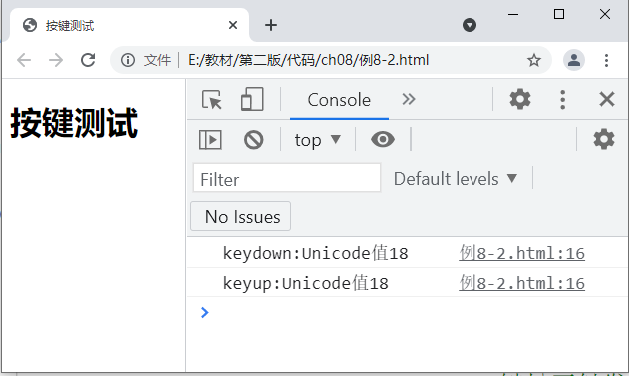
处理非字符键
当我们按下非字符键Alt键时，不管代码中的触发顺序是什么，显示的结果如图所示，按照keydown、keyup的过程执行，我们发现在keydown和keyup中得到的Unicode值是18。

Slide 68
【任务实践8-7】
使用方向键改变图片大小——处理非字符键
任务分析
不同的按键有不同的Unicode值，选取↑键、↓键测试。
分别使用event.keyCode赋予不同的数字，然后根据不同数字进行图片放大或者缩小等。
将自定义的函数绑定到键盘事件onkeyup上。
键盘上的按键都对应着不同的Unicode值，设计一个程序，当按下方向键时，改变图片大小，以测试不同按键的Unicode值。
任务描述

Slide 69
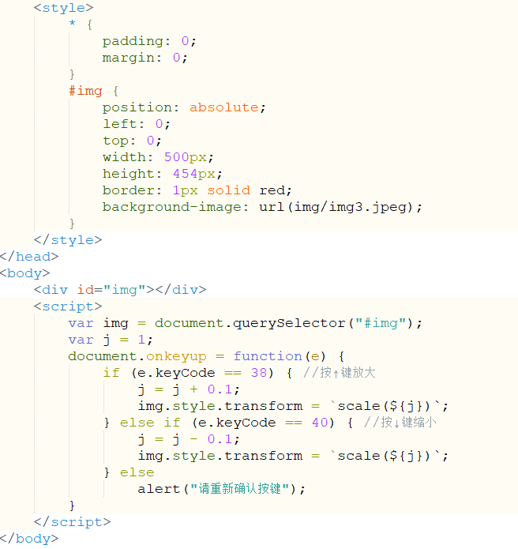
【任务实践8-7】
使用方向键改变图片大小——处理非字符键

Slide 70
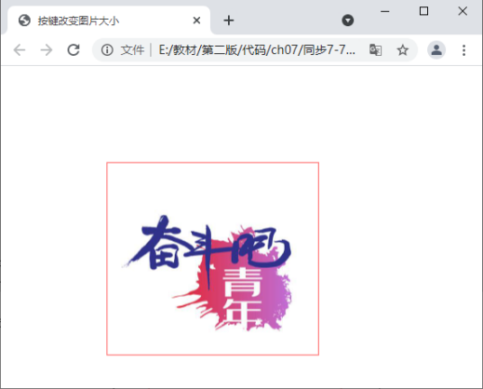
【任务实践8-7】
当我们按下↑键、↓键时，图片分别放大、缩小，如图所示。除此之外，在Event对象中还提供了altKey、ctrlKey、shiftKey等，当这几个属性为true时，分别表示按下Alt键、Ctrl键、Shift键。

Slide 71
处理组合键
日常的操作中，我们经常需要用组合键来完成一些功能，怎么实现呢？

Slide 72
处理组合键
首先需要确定在什么事件中发生事件驱动程序，比如按下Ctrl+A组合键实现全选操作，这是非字符键和字符键的组合操作，但是字符键和非字符键支持的事件不同。
keydown
字符键
非字符键
keypress
keyup

Slide 73
【任务实践8-8】
取消组合键的全选功能——处理组合键
任务分析
通过event.keyCode获得按键的Unicode值
通过分支语句判断是否同时按A键和Ctrl键，如果是则将event.returnValue赋值为false，即禁止其组合键的默认行为
将自定义的函数绑定到键盘事件onkeydown上，当按下组合键时，弹出禁止提示
键盘上的Alt键、Ctrl键、Shift键可以同其他键组合成组合键实现某一特定功能，如Ctrl+A组合键可以实现全选功能，编写代码，使Ctrl+A组合键的全选功能失效
任务描述

Slide 74
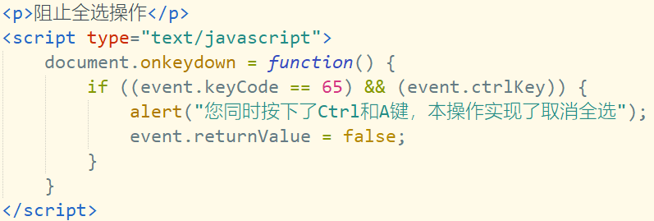
【任务实践8-8】
取消组合键的全选功能——处理组合键

Slide 75
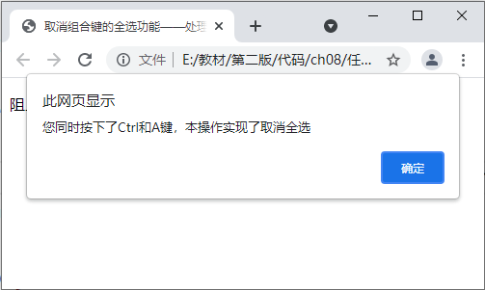
【任务实践8-8】
取消组合键的全选功能——处理组合键
在上述代码中，通过判断是否是A和Ctrl，如果是，则将returnValue赋值为false，从而禁止其组合键的作用，如图所示。

Slide 76
任务8.4 处理鼠标事件

Slide 77
8.4.1 鼠标事件
1. 鼠标点击事件
包括onclick（单击）、ondblclick（双击）、onmousedown（鼠标按下）和onmouseup（鼠标弹起）事件。
鼠标点击事件有触发事件顺序，例如在单击对象时，会触发onclick事件。在onclick事件触发前，会先发生onmousedown事件，然后发生onmouseup事件。与此类似，在ondblclick事件触发前，会依次触发onmousedown、onmouseup、onclick、onmouseup事件。

Slide 78
8.4.1 鼠标事件
2. 鼠标移动事件
包括onmouseover（鼠标经过）、onmousemove（鼠标移动）、onmouseout（鼠标移开）事件。
在鼠标事件处理程序中，一般只使用Event对象的基本属性（如type）和鼠标的状态属性（如button、x、y等）。此外，也可以访问altKey、ctrlKey和shiftKey属性，从而可以识别用户配合使用Alt键、Ctrl键和Shift键的鼠标操作。

Slide 79
【任务实践8-9】
鼠标滑过显示不同图形——鼠标移入和移出
任务分析
要实现在鼠标移入、移出时在页面上显示不同的图片有多种方法。较常用的方法是在页面上显示一张图片，当鼠标经过时显示另一张图片，即分别触发onmouseout和onmouseover事件。
分别触发不同的事件处理过程，显示不同的图片。
脚本中分别绑定不同的事件驱动程序。
任务描述
在页面上鼠标移入和移出时，分别显示不同的图片。

Slide 80
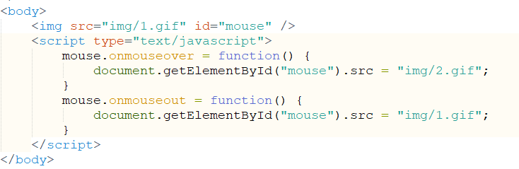
【任务实践8-9】
鼠标滑过显示不同图形——鼠标移入和移出

Slide 81
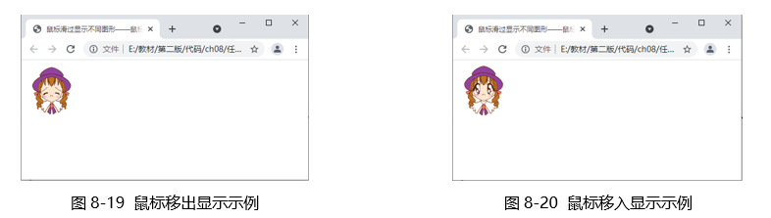
【任务实践8-9】
鼠标滑过显示不同图形——鼠标移入和移出
代码执行后，在页面上首先出现一张图片，当鼠标经过时会显示另外一张图片，效果如图8-19和图8-20所示。

Slide 82
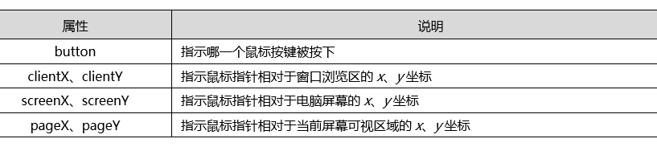
8.4.2 处理鼠标事件
处理鼠标事件时，我们经常需要获取鼠标的位置、鼠标按键等信息，具体如表8-7所示。

Slide 83
8.4.2 处理鼠标事件
1. 鼠标按键对应的Event对象的button属性
在鼠标事件处理函数中，使用Event对象的button属性可以识别哪一个鼠标按键被按下。在IE 8以前的版本中，若为1，则是左键被按下；若为2，则是右键被按下；若为4，则是中键被按下。在IE 8以后的版本中，若为0，则是左键被按下；若为2，则是右键被按下；若为1，则是中键被按下。

Slide 84
【任务实践8-10】
判断鼠标按键——Event对象button属性
任务分析
根据任务描述要求，首先通过Event对象的button属性获取按下的鼠标按键值。
通过分支语句判断按下的是哪一个鼠标按键。
将事件驱动程序绑定到onmousedown上，弹出按键的提示。
任务描述
使用Event对象的button属性可以识别哪一个鼠标按键被按下。

Slide 85
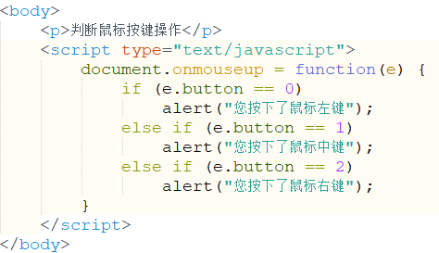
【任务实践8-10】
判断鼠标按键——Event对象button属性

Slide 86
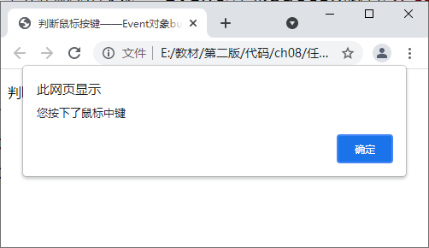
【任务实践8-10】
判断鼠标按键——Event对象button属性
在上述代码，判断鼠标按键，如果是，弹出按键的提醒如图所示。

Slide 87
8.4.2 处理鼠标事件
2. 鼠标的位置
在鼠标事件处理函数中，可用Event对象的screenX和screenY 、pageX和pageY等位置属性实现获取鼠标位置的效果.
creenX和screenY以电脑屏幕左上角为原点，clientX和clientY以浏览器左上角为原点，offsetX和offsetY以当前事件的目标对象左上角为原点，pageX和pageY以Document 对象（文本窗口）左上角为原点，具体选择哪一组坐标属性要针对不同的原点而言。

Slide 88
【任务实践8-11】
跟随鼠标移动的雪花——鼠标事件的位置属性
任务分析
根据任务描述，首先通过pageX和pageY获得鼠标的位置。
通过设置图片的位置和鼠标的位置一致，来实现雪花的移动效果。
将事件驱动程序绑定到鼠标事件onmousemove上，当移动鼠标时，雪花也跟随移动。
任务描述
页面上移动鼠标时，雪花跟随鼠标移动。

Slide 89
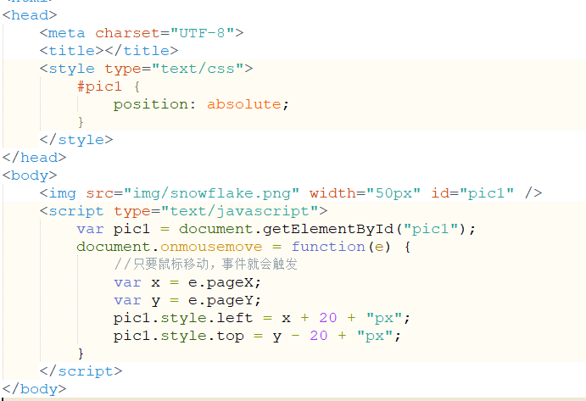
【任务实践8-11】
跟随鼠标移动的雪花——鼠标事件的位置属性

Slide 90
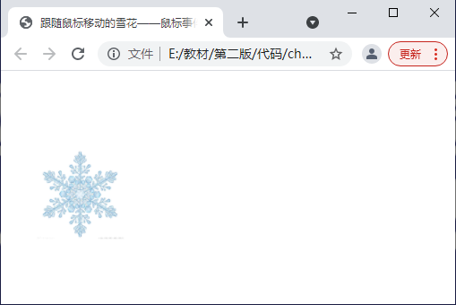
【任务实践8-11】
跟随鼠标移动的雪花——鼠标事件的位置属性

Slide 91
任务8.5 处理页面事件

Slide 92
处理页面事件
页面事件是在页面加载或者改变浏览器大小、位置，以及对页面的滚动条进行操作时触发的事件。与页面相关的事件如表8-8所示。
事件 | 说明
onload | 页面或图像加载完成时触发
onunload | 关闭页面或页面跳转时触发
onerror | 加载文档或图像发生错误时触发
onresize | 改变窗口大小时触发
onbeforeunload | 当前页面改变时触发

Slide 93
8.5.1 页面加载
加载（onload）事件在网页加载完成后触发相应的事件处理程序，它可以在页面加载完成后，对页面中的表格样式、字体、背景颜色进行设置。
1. <body>元素绑定onload事件
<body>元素绑定onload事件后，当浏览器中当前HTML文档装载完成就会触发onload事件，页面中的脚本就可以访问页面中的任意元素。根据onload元素的这种特性，可以将需要在页面载入后立即执行的脚本放在onload事件处理函数中，脚本的执行不受onload事件处理函数的定义位置和访问的元素在页面中的先后顺序影响。

Slide 94
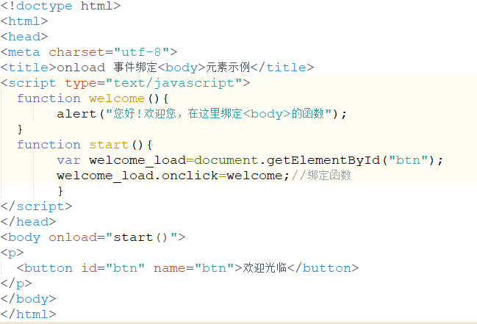
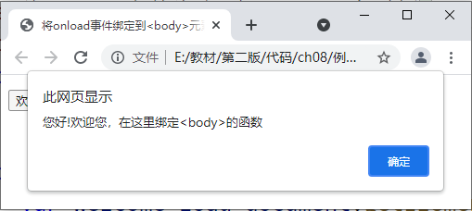
8.5.1 页面加载
【例8-3】将onload事件绑定到<body>元素示例。

Slide 95
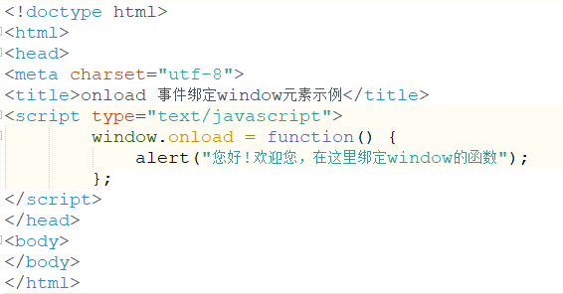
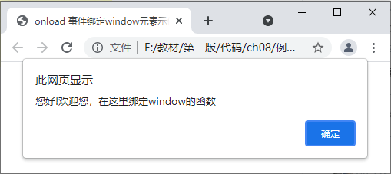
8.5.1 页面加载
2. <window>元素绑定onload事件
可以绑定到<body>元素的一些页面事件（如onload、onunload、onresize和onerror等）也可以绑定到Window对象，效果基本相同，具体应用如【例8-4】所示。
【例8-4】onload事件绑定window元素示例。

Slide 96
【任务实践8-12】
网页加载时缩小图片——onload事件
任务分析
根据任务描述要求，首先通过图片ID得到图片元素。
然后对图片元素的宽度进行减小（缩小图片）。
最后在<body>标签内进行onload事件绑定。
在页面上加载图片时，图片太大会影响图片加载的速度，经常会在页面加载图片时对图片进行缩小设置，以提高加载速度和节省带宽。要求在加载图片时对图片进行缩小设置。
任务描述

Slide 97
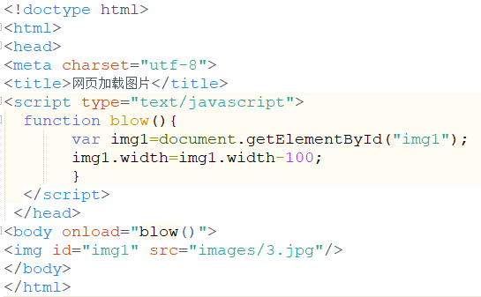
【任务实践8-12】
网页加载时缩小图片——onload事件

Slide 98
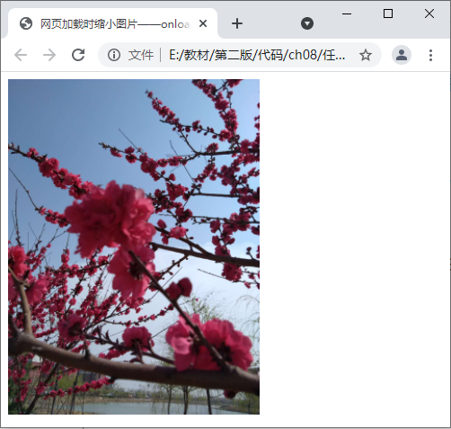
【任务实践8-12】
在上述代码中，首先通过document.getElementById("img1")得到图片元素img1，然后对img1的width属性进行-100px处理，即缩小图片。最后通过绑定onload事件实现在加载时缩小图片。实现效果如图8-25所示。

Slide 99
8.5.2 页面大小事件
页面大小（onresize）事件在用户改变浏览器大小时触发事件处理程序，主要用于固定浏览器的大小。

Slide 100
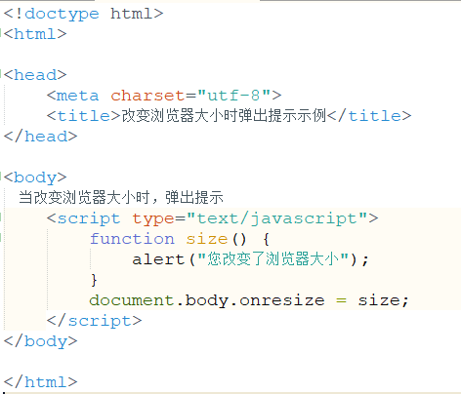
【任务实践8-13】
改变浏览器大小时弹出提示——onresize事件

Slide 101
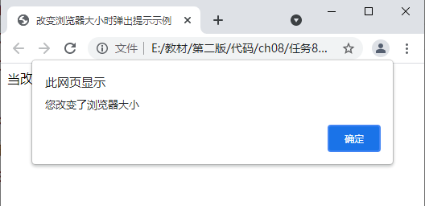
【任务实践8-13】
改变浏览器大小时弹出提示——onresize事件

Slide 102
任务8.6 处理文本编辑事件

Slide 103
处理文本编辑事件
JavaScript可以对页面内容（文本）进行复制、剪切、粘贴等编辑操作，可以通过JavaScript的相关操作事件完成此类操作。
JavaScript对文本的复制、剪切和粘贴操作提供了相应的绑定事件，具体事件如表8-9所示。
事件 | 说明
oncopy | 当用户复制选中内容时在源元素上触发
oncut | 当用户剪切选中内容时在源元素上触发
onpaste | 当用户粘贴数据时在目标元素上触发

Slide 104
【任务实践8-14】
禁止使用复制、粘贴方式输入密码——复制、剪切和粘贴操作
任务分析
对文本框内容进行禁止复制和粘贴操作，通过动态绑定的方式实现。
将事件驱动程序绑定到oncopy和onpaste事件。
也可以将return false直接赋值给oncopy或onpaste事件，效果是一样的。
任务描述
当我们输入表单中的用户名和密码时，经常会被禁止复制和粘贴，要求模拟禁止复制和粘贴的操作。

Slide 105
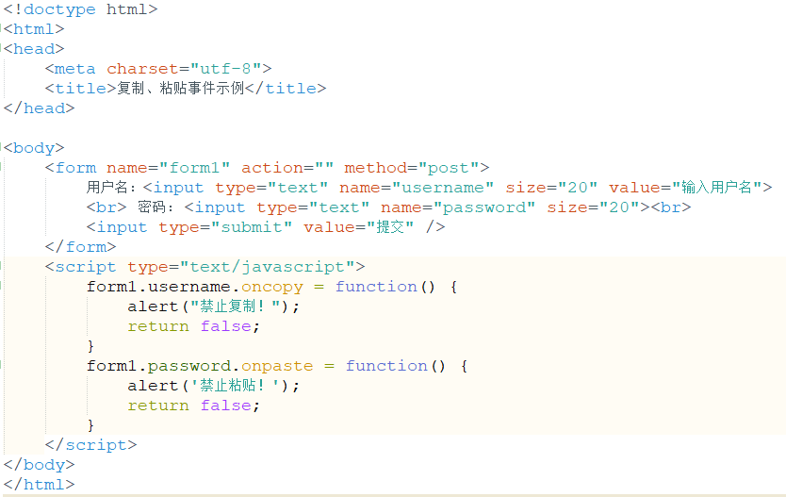
【任务实践8-14】
禁止使用复制、粘贴方式输入密码——复制、剪切和粘贴操作

Slide 106
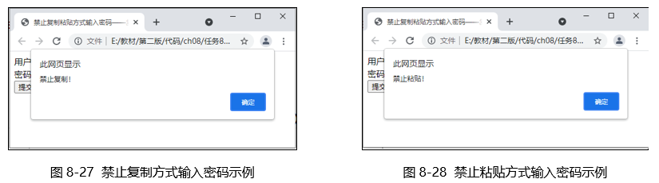
【任务实践8-14】
在上述代码中，用户名文本框绑定了oncopy事件驱动程序，密码文本框绑定了onpaste事件驱动程序，实现效果如图8-27和图8-28所示。

Slide 107
任务8.7 处理表单事件

Slide 108
表单事件
表单事件就是在表单操作时发生的事件。例如，表单输入前的双击操作，表单提交时密码和确认密码的确认操作等。

Slide 109
8.7.1 表单和表单对象
表单是一个容器对象，用来存放表单对象，并负责将表单对象的值提交给服务器端的某个程序处理。它的应用范围非常广泛，不仅可用于收集信息和反馈意见，还可用于资料检索、网上购物等交互式场景。
表单对象是表单中所包含的用于不同目的的控件，比如文本框、密码框、按钮、复选框等。

Slide 110
8.7.1 表单和表单对象
1. 定义表单
我们使用<form>标签定义表单，语法如下。
<form id="formid" name="myForm" method="post" action="check.php">
…
</form>

Slide 111

8.7.1 表单和表单对象

Slide 112
8.7.1 表单和表单对象
2. 文本框
文本框是用于输入单行文本的表单控件，通常用来填写用户名以及简单的回答。使用<input>标签定义单行文本框，实现如下。
<input type="text" name="username" value="" />

Slide 113

8.7.1 表单和表单对象

Slide 114
8.7.1 表单和表单对象
3. 单选按钮
单选按钮是用于从多个项目中选一个项目的表单控件，将<input>标签的type属性设置为radio即可定义单选按钮。语法如下。
<input type="radio" value="female" name="gender" checked>女
<input type="radio" value="male" name="gender">男

Slide 115

8.7.1 表单和表单对象

Slide 116
8.7.1 表单和表单对象
4. 复选框
复选框是用于选择或取消某个项目的表单控件，将<input>标签的type属性设置为checkbox即可定义复选框。语法如下。
<input type="checkbox" value="rock" name="m1" checked>摇滚乐
<input type="checkbox" value="jazz" name="m2" checked >爵士乐
<input type="checkbox" value="pop" name="m3" >流行乐

Slide 117

8.7.1 表单和表单对象

Slide 118
8.7.1 表单和表单对象
5. 列表或菜单
列表或菜单是用于从多个项目中选择某个项目的表单控件，使用<select>标签定义列表或菜单。语法如下。
<select name="name" size="3" multiple>
<option value="beijing" selected>北京</option>
<option value="tianjin">天津</option>
<option value="shanghai" selected>上海</option>
</select>

Slide 119

8.7.1 表单和表单对象

Slide 120
8.7.1 表单和表单对象
6. 按钮
HTML支持3种类型的按钮，即普通按钮、提交按钮和重置按钮。单击普通按钮实现某些操作，比如弹出提示、得到信息等；单击提交按钮，能够将表单中的数据提交到服务器；单击重置按钮，能够将表单中所有控件的值设置为初始值。使用<input>标签定义按钮，通过type属性指定按钮的类型，其中type="button"表示定义普通按钮，type="submit"表示定义提交按钮，type="reset"表示定义重置按钮，语法如下。
<input type="button" value="问好" name="hello" />
<input type="submit" name="submit" />
<input type="reset" name="reset" />

Slide 121

8.7.1 表单和表单对象

Slide 122
【任务实践8-15】
会员注册表单——表单元素
任务分析
根据任务描述要求，首先创建一个表单。
在表单中添加各种表单元素。
任务描述
使用表单中的控件文本框、单选按钮、复选框、列表和按钮来实现一个会员注册的页面。

Slide 123

【任务实践8-15】
会员注册表单——表单元素

Slide 124

【任务实践8-15】
会员注册表单——表单元素

Slide 125
8.7.2 访问表单和表单元素
1. 通过表单的ID来访问表单
首先，我们需要给表单或者表单元素定义id属性，然后使用document. getElementById()方法获取对应的DOM对象，语法如下。
var myForm = document.getElementById("myFormId"); //myFormId为表单的id属性值
var Name = document.getElementById("userId"); //userId为表单中控件的id属性值
var userName = document.querySelector("#userId"); //userId为表单中控件的id属性值

Slide 126


8.7.2 访问表单和表单元素
【例8-5】通过表单id属性访问表单示例。

Slide 127
8.7.2 访问表单和表单元素
2. 通过表单名称来访问表单
首先，我们需要给表单或者表单元素定义name属性，然后使用document. getElementsBy Name()方法获取对应的DOM对象，语法如下。
//myForm为表单的name属性值
var myForm=document.getElementsByName("myForm")[0];
//userName为表单中控件的name属性值
var userName=document.getElementsByName("userName")[0];

Slide 128


8.7.2 访问表单和表单元素
【例8-6】通过表单名称name属性访问表单示例。

Slide 129
8.7.2 访问表单和表单元素
3. 通过表单标签名来访问表单
在这里，我们不需要定义任何属性，而是直接使用document.getElementsByTagName()方法来获取对应的DOM对象，语法如下。
var obj=document.getElementsByTagName("input");

Slide 130



8.7.2 访问表单和表单元素
【例8-7】通过表单标签名访问表单示例。

Slide 131
【任务实践8-16】
随机生成指定位数的验证码——访问表单元素
任务分析
根据任务描述要求，要获取文本框中的数字，那么需要获取表单对象，首先要定义其name属性。
在页面上使用获取元素的方法获取文本框的数值，接下来判断这个数值是否合法，合法则产生验证码。
任务描述
在文本框中输入需要产生的验证码位数，单击“生成”按钮，产生验证码。

Slide 132

【任务实践8-16】
随机生成指定位数的验证码——访问表单元素

Slide 133

8.7.3 操作表单对象
1. 禁用和启用表单对象
表单对象的disabled属性，如果设置为true，代表禁用这个表单对象；设置为false，将启用这个表单对象。具体应用如【例8-8】所示。

Slide 134

8.7.3 操作表单对象
当我们单击“禁用”按钮时，文本框中的文字变成灰色，即禁用状态，如图8-36所示；当我们单击“启用”按钮时，文本框的文字变成黑色，即可以使用的状态，如图8-37所示。

Slide 135

8.7.3 操作表单对象
2. 表单对象获得和失去焦点
当我们的页面上有多个文本框时，我们需要在某个文本框上双击，这个文本框就获得了焦点，可以使用表单对象的focus()方法实现同样的效果。同样如果想让某个表单对象失去焦点，那么可以使用blur()方法实现。具体应用如【例8-9】所示。

Slide 136

8.7.3 操作表单对象
当我们单击“获得焦点”按钮时，文本框中的文字呈现闪烁状态，如图8-38所示；当我们单击“失去焦点”按钮时，文本框的文字不再闪烁，如图8-39所示。

Slide 137
8.7.3 操作表单对象
3. 提交表单
提交表单是指将用户在表单中填写或选择的内容传送给服务器端的特定程序（由action属性指定），然后由该程序进行具体的处理。将表单数据提交给服务器端的方法有两种。
单击表单中的“提交”按钮；第二种方法是调用表单对象的submit()方法。这两种方法基本相同，不同之处在于第一种方法执行事件处理函数onsubmit，并且可能阻止表单提交；
将数据直接提交给服务器。在这里我们使用第一种方法介绍表单的提交，语法如下。
<form id="fm" method="post" action=" " onsubmit="return check()" >

Slide 138


8.7.3 操作表单对象
【例8-10】表单提交。

Slide 139
8.7.3 操作表单对象
4. 重置表单
重置表单是指对用户在表单中填写或选择的内容进行重新设置，要调用表单的reset()方法，语法如下。
myform.reset();

Slide 140



8.7.3 操作表单对象
【例8-11】重置表单。

Slide 141
8.7.3 操作表单对象
5. 表单验证
表单验证是指在用户提交表单之前，需要对用户输入的数据进行有效性验证，如果满足有效性要求，则提交表单。例如，在表单注册页面，验证用户输入的身份证号码是否正确、年龄是否符合要求等。
验证表单分为服务器端表单验证和客户端表单验证。
服务器端的表单验证是指在服务器端接收到用户提交数据后进行验证工作
客户端表单验证是指在向服务器端提交表单数据之前进行表单验证工作。使用JavaScript实现客户端验证，可以防止无效数据传送到服务器，减轻服务器的数据处理负担，从而提高系统性能。

Slide 142
8.7.3 操作表单对象
在表单的onsubmit事件处理函数中进行表单验证，语法如下。
onsubmit事件会在单击表单中的确认按钮时发生。验证函数根据表单对象的值返回true或false，若返回true则表单被提交，否则表单不被提交。
<form name="myform" id="myform" method="post" action="服务器端脚本" onsubmit="return 验证函数">

Slide 143
【任务实践8-17】
验证表单合法性——表单验证
任务分析
根据任务描述要求，我们设计了用户登录界面，当用户名或者密码为空时，提示用户输入。
任务描述
验证表单文本框中的内容是否为空。

Slide 144

【任务实践8-17】
验证表单合法性——表单验证
我们在“用户名”文本框处没有输入内容，验证有效性后，弹出提示“用户名不能为空”，具体的实现效果如图8-43和图8-44所示。

Slide 145
项目分析
根据项目要求，实现滑块验证码效果，分为2步。
（1）滑块和拼图移动
滑块、拼图和鼠标的位置是一致的，滑块的移动过程触发mousedown和mousemove事件，接下来设置它们的移动距离及移动范围。
（2）滑块和拼图停止移动
滑块和拼图停止移动触发mouseup事件。

Slide 146

项目实施
1. 页面框架
页面整体分拼图和滑块两部分，具体如下。

Slide 147


项目实施
2. CSS样式
使用CSS设置拼图和滑块的初始位置。

Slide 148

项目实施
3. 脚本代码
使用JavaScript分别为mousedown事件和mouseup事件编写事件驱动程序。

Slide 149

项目实施
浏览网页，拖动滑块，当达到指定位置时，显示“验证成功”，具体的实现效果如图所示。

Slide 150
世上无难事，只怕有心人。

